Slide 1
자기 소개
작성 일자 : 2017 – 03 – 26
학과 : 컴퓨터과학과
학번 : 201511054
이름 : 임현
이메일: hyunzion@gmail.com
파일명: 2017 소공_임현.pptx

Slide 2
[목차]
나의 매력
대학 오기 전 나의 생활
대학 생활
자기를 즐겁게 하는 것
다른 사람과 공유하고 싶은 것
10년 뒤 내 모습
미래 희망
현재의 준비 상태
나의 계획
남은 대학 생활 동안의 계획
나의 결심

Slide 3
01
나의 매력

Slide 4
대학 오기 전 나의 생활
1-1
심리학
대학 오기 전 저의 삶은 심리학에 흥미가 넘쳐 있었습니다. 평소 책 읽는 것을 좋아해 인문학 책을 많이 읽곤 했는데, 그중 심리학에 대한 관심이 지대해서 사실 심리학과를 지원하려고 고민했던 시절도 있었습니다.
그리고 그 관심은 심리학을 알리자는 취지에서 시작한 ‘싸이콜로知’라는 심리학 신문 동아리를 창설하고, 편집부장을 자처하는 계기가 됐습니다. 처음 동아리를 창설할 땐 컴퓨터 관련 쪽으로 진로를 결정한 터라 부담감이 있었지만 컴퓨터 보안과 범죄 심리학이 절묘하게 조화를 이룰 수 있다는 생각이 들었습니다.
그리고 처음 1부를 제작하는 상황이 오자 기초 틀을 어떻게 할지 막막했고, 의견 차이도 많았습니다. 하지만 서로의 좋은 의견만 반영하니 갈수록 성장했고, 그 결과 학교에서 무려 70명이 넘는 사람들이 신문을 구독하게 됐습니다. 이 활동을 계기로 제가 원하는 방식만큼 상대방이 원하는 방식을 수용하고 참조하게 된다면 일을 성공적으로 끝마칠 수 있다는 것을 느꼈습니다.
또한 또래상담 동아리를 진행한 ‘애플데이’라는 행사를 했었습니다. 애플데이란 화해하고 싶고, 용서받고 싶은 친구에게 편지를 쓰면 대신 전해주는 행사였습니다. 처음에는 직접 하는 사과가 아닌 남을 통한 사과가 과연 진심이 느껴질지에 대한 걱정이 앞섰지만, 실제로 편지를 전해주고 난 뒤 화해한 친구들이 정말 많았고, 그에 보람을 느꼈습니다. 저 또한 잘못을 한다면 그 점을 인정하고, 먼저 사과하는 작은 용기가 화해를 하는 열쇠라는 점을 느낄 수 있는 활동이었습니다.

Slide 5
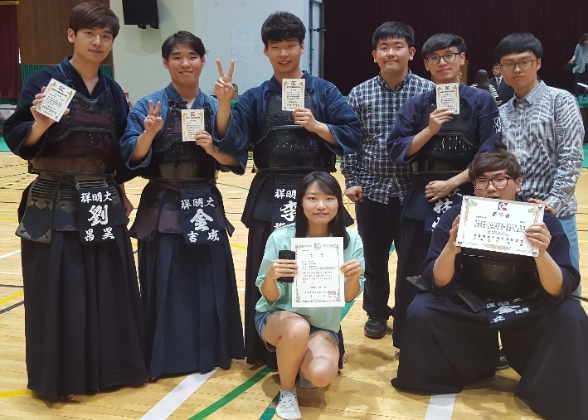
대학 오기 전 나의 생활
1-1
검도
저는 꾸준히 운동하는 것을 좋아합니다. 그래서 다양한 운동을 해봤었는데, 그중에서도 무술, 즉 격투기라 불리는 태권도, 검도, 유도 같은 운동을 좋아했습니다.
그중 검도를 가장 좋아했었는데, 처음 시작은 고등학교 2학년 때였습니다. 한창 공부할 시기라 불리는 고등학생 때 운동을 시작하기엔 주변 눈치가 많이 보였지만, 스트레스를 풀어줄 무언가는 꼭 필요하다고 느꼈고, 공부를 소홀히 하지 않는 대신 운동을 다니겠다고 다짐했습니다.
그리고 저의 흥미에서 비롯된 끈기와 노력은 ‘서울시 대학 검도 연맹전 준우승’이라는 영광으로 돌아왔습니다. 그래서 어떤 일이든 꾸준히 하면 결국은 좋은 결과가 이어진다는 것을 알았습니다.
또한 상명대학교에 들어오자마자 검도 동아리 ‘자하랑’에 가입해서 운동 부장이라는 직책을 맡은 후 좋은 인연, 특히 사랑스러운 연인을 검도 동아리를 통해 알게 되어서 저에겐 기억에 남을 수밖에 없는 활동이었습니다.

Slide 6
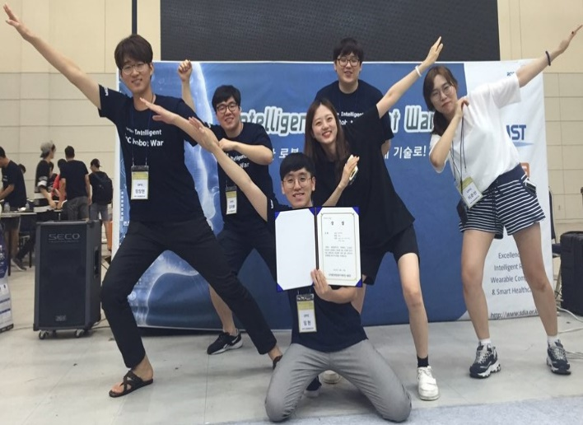
대학 생활
1-2
Inyro
2학년이 되고 더 심화된 전공 수업을 듣다 보니, 동기생들과 함께 지식을 나누고 싶은 마음이 커졌고, 이는 자연스럽게 학과 동아리에 대한 관심으로 이어졌습니다. 그래서 유일한 학과 동아리였던 ‘Inyro’라는 로봇 프로그래밍 동아리에 가입하게 됐습니다.
동아리 생활은 멘토링, 로봇 및 알고리즘 대회 등 다양한 활동을 하였는데, 과 후배에게 멘토링을 하면서 후배의 부족한 점을 보완해주기도 했지만, 저의 부족한 점을 깨달으며 저 또한 발전해 나갈 수 있었던 계기가 되었습니다.
또한 동아리 선배, 후배, 그리고 동기들끼리 참가한 ‘SoC Robot War’라는 대회에서는 팀장을 도맡으며, 도합 7개월이 걸린 여태까지 대학 생활에 있어서 가장 큰 프로젝트를 하게 되었던 점이 정말 좋았습니다.
대회는 로봇들의 태권도 겨루기로, 상대 로봇을 인식해서 때리는 것을 목표로 하는 대회였습니다. 저는 팀에서 팀장 및 모션 부분을 담당하여, 전체적으로는 팀원들 간의 의견 조율, 문서 작성 그리고 발표를 담당하고, 부분적으로는 로봇의 모션 부분을 담당하여, 로봇의 걷기, 회전 그리고 발차기 등 여러 가지 모션을 제작하고, 팀원들과 공유하여 더 좋은 모션이 나오는 결과를 유도했습니다.
결국 팀원들 과의 의견 공유들은 더 나은 소프트웨어가 되었고, 그 결과 ‘지능형 SoC 로봇워 2016 SoC 태권로봇 부문 은상‘이라는 쾌거를 이룰 수 있었습니다.

Slide 7
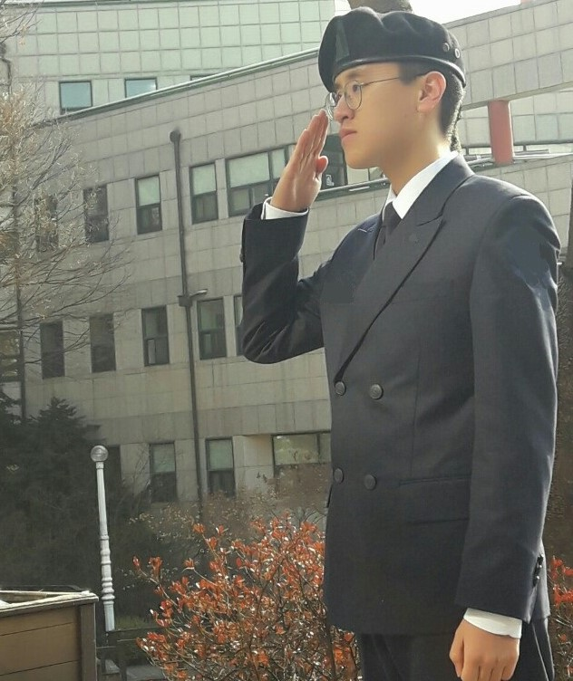
대학 생활
1-2
학생군사교육단
대학 생활 중 대한민국 남성의 경우 모두 해야 하는 병역의 의무에 대해 고민이 많이 됐었습니다. 그러던 와중 학군단이라는 조직을 알게 되었고 대한민국 장교로 임관할 수 있다는 사실이 매력적이어서 활동을 하게 되었습니다.
학군단으로서 할 수 있는 많은 혜택 중 특히 전공학과와 연계된 병과로 근무 가능하다는 점이 관심이 있었습니다. 그렇게 해서 학군단 생활을 시작하니, 크지 않았던 애국심과 국가관이 한층 높아지고, 대한민국 장교로서 복무할 수 있다는 자긍심이 생겼습니다.
또한 겨울 방학에 있었던 기초군사훈련을 통해 동기들과 같이 어려운 훈련을 받으며 전우애와 협동심을 기를 수 있었고, 덤으로 강인한 체력도 기를 수 있었습니다. 아직 학군단 생활을 시작한 지 한 달 밖에 되지 않았지만, 후회하지 않을 선택이라고 생각하고 대한민국 국가와 국민의 안전을 위해 영광스럽게 활동할 것입니다.

Slide 8
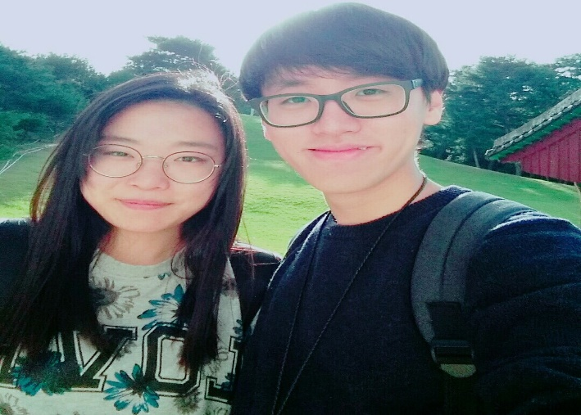
자기를 즐겁게 하는 것
1-3
연인
2015년 5월 16일, 현재의 여자친구와 연인으로서 처음 만난 날입니다. 시작은 앞서 말한 검도 동아리에서 선, 후배 간에 만나서 같이 운동도 하고, 식사 및 영화도 보며, 호감을 느껴 사귀게 되었습니다.
무엇보다도 서로 취미가 같은 점이 가장 좋았습니다. 공통된 취미로 운동, 게임, 영화가 있었는데 취미가 같다 보니 데이트할 때마다 즐겁게 만날 수 있었습니다.
특히 둘 다 운동을 좋아하다 보니, 같이 검도도 했었고, 자전거도 타러 다니고, 배드민턴 치는 것을 즐깁니다.
그리고 같이 피시방에 가서 게임을 한다거나, 영화관에서 영화를 보곤 하는데, 연인과 함께 하는 행동들이라 그런지 항상 즐겁게 보내고 있습니다.
또한 고등학생 때까지만 해도 관광지를 가본 적이 없었는데, 여자친구를 사귀면서 남산타워, 한강, 인사동, 서울 숲 등 여러 명소들을 같이 가보고 구경하며, 세상을 조금 더 넓게 바라볼 수 있던 계기가 됐습니다.
마지막으로 연인이란 힘들 때 기댈 수 있고, 항상 서로를 우선순위에 두어 제 인생에 있어서 가장 큰 버팀목이 된다고 느껴집니다.

Slide 9
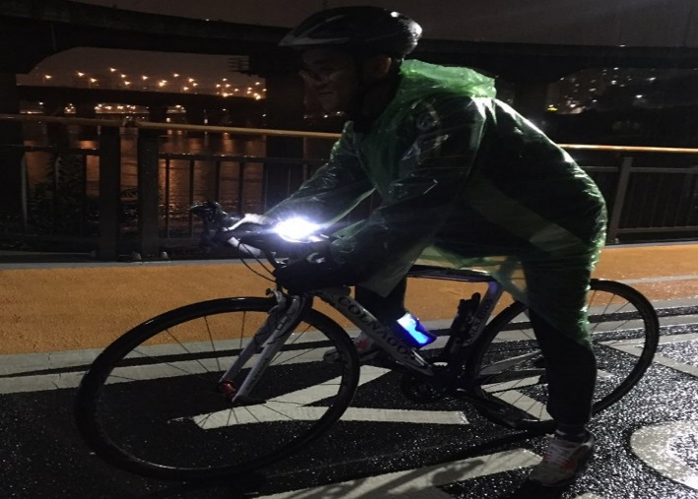
자기를 즐겁게 하는 것
1-3
자전거
본격적으로 자전거를 타기 시작한 지는 7개월이 조금 안 돼서 타본 경험도 별로 없지만, 탈 때마다 항상 즐겁고 받았던 스트레스가 풀리는 기분이었습니다.
그래서 가까운 거리면 대중교통보다는 최대한 자전거를 이용하려고 하고, 학교도 자전거를 통해 통학 한 적이 있었는데, 항상 기대를 저버리지 않는 활동이었습니다.
게임
고등학생 때까지만 해도, 사실 아직까지도 제가 실질적으로 가장 많은 시간을 투자해 즐기는 취미는 게임이라고 할 수 있습니다. 여태까지 즐겼던 게임으로는 스타크래프트, 리그오브레전드, 메이플스토리, 클래시오브클랜 등 많은 게임을 즐겼었지만, 현재는 ‘하스스톤’, ‘오버워치‘ 등 모두 블리자드 사의 게임을 즐기고 있습니다.
게임을 좋아하다 보니 자연스럽게 주위 친구들도 모두 게임을 좋아하는 친구가 많고, 미래 희망도 게임 사에 취직하고 싶다는 생각이 많이 들었습니다.

Slide 10

다른 사람들과 공유하고 싶은 것
1-4
설득의 심리학
제가 첫 번째로 공유하고 싶은 것은 바로 로버트 치알디니의 ‘설득의 심리학‘입니다. 이 책은 저를 심리학으로 이끈 책 이자, 세상을 보는 눈을 바꿔준 책입니다.
책은 크게 6가지의 법칙에 대해 설명하고 있으며, 각 항목마다 설득의 법칙들과 실제 사회에서는 어떻게 우리가 속였었는지, 그리고 앞으로의 방어 전략에 대해 사례 위주로 설명이 잘 되어 있습니다.
특히 책 내용 중 ‘사회적 증거의 법칙’ 부분을 가장 흥미롭게 읽었는데, 이 책을 읽고 난 이후의 저는 책에 나온 방법들을 활용하여, 사람들을 더 잘 설득할 수 있게 되었다고 확신합니다.
일반 소설, 추리 소설, 인문학 등 다양한 책 들마다 추천해주고 싶은 책이 있지만, 만약 ‘네가 읽은 책 중 가장 다른 사람에게 추천하고 싶은 책은 무엇인가?’라는 질문이 있다면, 저는 망설이지 않고 이 책을 추천할 것입니다.

Slide 11

다른 사람들과 공유하고 싶은 것
1-4
Bolero
두 번째로 추천해드리고 싶은 것은 바로 ‘Ravel의 Bolero’라는 클래식 음악입니다. 평소 클래식을 들으면 바로 작곡가가 누군지 맞출 정도로 광적으로 듣는 타입은 아니지만, 듣는 음악이 클래식 밖에 없을 정도로 음악 장르 중에서는 클래식을 가장 좋아합니다.
좋아하는 작곡가로는 ‘차이콥스키’, ‘바흐’가 있지만, 가장 좋아하는 클래식이 무엇인지에 대한 질문에는 라벨의 볼레로를 말합니다.
이 노래는 15분 정도의 긴 노래로, 평소 자전거를 타거나, 오래달리기를 할 때 듣기 좋은 런타임을 가졌습니다.
교수님께서 첫 시간에 클래식을 좋아하신다는 소개를 듣고, 이 노래를 추천해드리고 싶다는 생각이 들었습니다. 만약 교수님께서 첨부 파일을 원하신다면 교수님 메일로 ’10 – Ravel – Bolero.flac’ 파일을 첨부하겠습니다. 만약 시간이 괜찮으시고 들어보고 싶으시다면 ‘hyunzion@gmail.com’으로 연락 주시면 감사하겠습니다.

Slide 12
02
10년 뒤 내 모습

Slide 13

미래 희망
2-1
Software Engineer
소프트웨어 공학자, 저는 그중에서도 제가 평소 좋아하는 게임사인 ‘블리자드’의 소프트웨어 공학자가 되고 싶습니다. 제 꿈이 그렇기 때문에 이번 학기 소프트웨어 공학 수업은 대학 생활 내 가장 기대되는 과목입니다.
아무래도 외국 기업이다 보니 저의 가장 큰 단점인 외국어 실력이 꼭 필요하겠지만, 하고 싶은 일을 하기 위해 최선을 다 할 것입니다. 그리고 실력을 키워 블리자드 대학 연계 인턴십에 지원을 해볼 것입니다.
또한 이 꿈을 이루기 위해 다양한 프로젝트를 하고, 항상 적극적인 태도로 배우려는 자세를 취하고 있습니다. 아직 저의 상태로는 블리자드 채용이 힘들다고 생각합니다. 어떻게 보면 졸업하는 시기까지 그 준비를 못 할 수도 있다고 생각합니다. 하지만 최대한 블리자드 사에서 저를 뽑고 싶게 끔 매력적인 사람이 되기 위해 노력할 것입니다.

Slide 14

미래 희망
2-1
국가정보원
‘우리는 음지에서 일하고 양지를 지향한다’. 앞의 문구는 국가정보원의 1대 부훈입니다. 현재 원훈은 다른 문구이지만, 저는 1대 부훈이 제일 인상 깊었습니다.
위 문구처럼 국가를 위해 음지에서 헌신하는 정신이 제 많은 미래 희망 중 국가정보원을 적은 이유입니다. 사실 저 또한 비현실적인 미래 희망인가라는 생각이 많이 들고, 주위 사람들 또한 저의 말을 듣고 농담으로 여기긴 하지만 국정원 요원이 되고 싶은 것은 진심입니다.
국가정보원이 되기 위해서 학군단 생활을 통해 국가관과 안보관의 기초를 튼튼히 쌓고, 임관 후 군대에서도 체력 단련을 게을리하지 않을 것입니다. 또한 문무를 겸비해야 하므로 체력뿐만 아니라 공부, 특히 하기 싫어했던 외국어 공부의 필요성을 느끼어 열심히 공부할 것입니다.

Slide 15
현재의 준비 상태
2-2
프로젝트
프로젝트 명 | 코스모스 | 기간 | 2016 / 09 / 30 ~ 2016 / 12 / 23
프로젝트 개요 | 아두이노를 활용한 이동체로 미로 탐색 및 탈출을 구현
프로젝트 명 | PintOS | 기간 | 2016 / 10 / 27 ~ 2016 / 12 / 07
프로젝트 개요 | 핀토스를 소스 코드를 분석하고 보완해 나감으로써 운영체제에 대한 이해도를 높임
프로젝트 명 | OPTC | 기간 | 2016 / 03 / 21 ~ 2016 / 10 / 16
프로젝트 개요 | 지능형 SoC 태권로봇을 이용하여 다른 태권로봇과 겨루고 타격
프로젝트 명 | PEB | 기간 | 2015 / 10 / 26 ~ 2015 / 11 / 22
프로젝트 개요 | 이어폰 연결 블루투스 장치라는 아이디어로 제품을 설계하고 구현
위 표는 제 대학 생활 내 있었던 프로젝트 기술서입니다. 소프트웨어 공학자로서 프로젝트 기술서는 꼭 필요하다고 생각하여 작성해봤습니다.
4개의 프로젝트 중 ‘PintOS’ 프로젝트를 제외한 3개의 프로젝트에서는 모두 팀장(PM)을 맡아서 팀원들 간의 의견을 조율하고 소통하여 아이디어 도출을 유도하는 역할을 하였습니다. 그뿐만 아니라 프로그래머 역할에 소홀히 하지 않으려고 프로젝트의 소스 코드를 분석하고 개선하는 일을 게을리하지 않았습니다.

Slide 16
현재의 준비 상태
2-2
수상경력
내용 | 수여일자 | 인정기관
프로젝트기반 교수-학습 멘토링 프로그램 우수상 | 2017 – 02 – 15 | 상명대학교 총장 구기헌
2016 SM 창업경진대회 장려상 | 2016 – 11 – 29 | 상명대학교 총장 구기헌
지능형 SoC 로봇워 2016 SoC 태권로봇 부문 은상 | 2016 – 08 – 14 | 시스템설계응용연구센터장 유회준
제 43회 춘계 서울시 대학 검도 연맹전 준우승 | 2015 – 05 – 17 | 서울특별시대학검도연맹 회장 이진실
1학기 다독자 최우수상 | 2014 – 07 – 22 | 고려대학교사범대학부속고등학교
교내 홈페이지 활용 경진대회 최우수상 | 2013 – 12 – 30 | 고려대학교사범대학부속고등학교

Slide 17
03
나의 계획

Slide 18
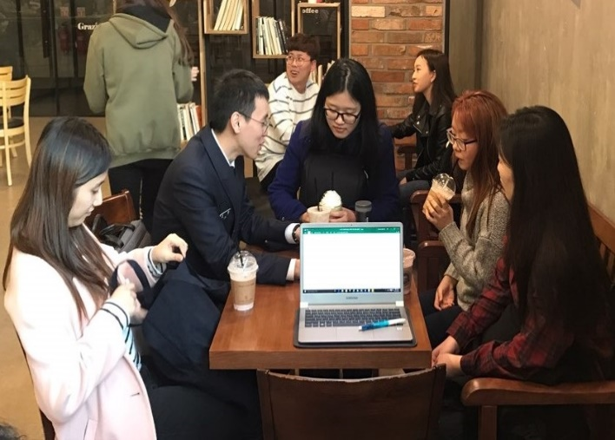
남은 대학 생활 동안의 계획
3-1
프로젝트
Port : 신호 및 교통법규를 지키는 무인 자동차
Rose : 장애물이 설치된 경기장을 통과하는 휴머노이드 로봇
Blossom : 소프트웨어 공학 팀
위 3개의 프로젝트는 이번 학기에 진행 예정인 프로젝트들입니다. 정작 학기가 시작하고 직접 해보니 너무 많이 일을 벌였나라는 생각이 많이 들지만, Port와 Blossom은 PM으로서 책임감을 가지고 끝까지 해낼 생각이고, Rose 또한 학과 선배들과 함께하는 프로젝트인 만큼 많이 배우려고 노력할 것입니다.
위에 기술한 프로젝트 외에도 다음 학기부터는 정말 하고 싶고, 혹은 도움이 될 만한 프로젝트를 할 계획입니다. 그리고 이번 소프트웨어 공학 시간에 배우는 기법들과 도구들을 적극적으로 활용해보고 싶고, 그것을 제 자유자재로 쓸 수 있는 경지에 오르고 싶습니다.

Slide 19

남은 대학 생활 동안의 계획
3-1
외국어
영어, 누군가 저에게 가장 준비하기 싫은 것이 무엇이냐고 물어본다면 저는 망설임 없이 영어라 할 것입니다. 하지만 현대 사회에서 특히 미국에서 나온 학문인 컴퓨터 과학과 학생으로선 꼭 해야 하는 준비라고 생각합니다.
그래서 저는 외국어 능력을 객관적으로 바라볼 수 있는 ‘토익’ 같은 외국어 시험과 실제 외국인과 자유롭게 얘기할 수 있을 정도의 회화 능력과 완벽하진 않아도 이해할 수 있을 정도의 독해 능력을 목표로 공부할 것입니다.
영어 공부는 꾸준히 해야 한다고 생각하긴 하지만, 학군단 특성상 임관 후 자기개발 시간이 많다는 점을 활용하여 군대에서 가장 하고 싶은 활동입니다.

Slide 20

나의 결심
3-2
소프트웨어 공학
저는 이번 학기의 소프트웨어 공학을 통해 앞으로의 다양한 프로젝트를 할 때 어떻게 해야 하는지, 특히 프로젝트 기법과 도구들을 어떻게 사용하는지에 대해 알아보고 싶습니다.
또한 많은 프로젝트를 하다 보면 프로젝트 매니저를 많이 맡게 되는데 어떻게 하면 성공적인 프로젝트를 할 수 있을지에 대해 알아보고 싶습니다. 항상 프로젝트를 하다 보면 시간이 부족하거나, 제 능력이 부족하거나, 막막할 때가 많은데, 이를 해결하고 싶습니다.
그리고 수업 시간에 배운 것을 소프트웨어 공학 시간에 같은 팀을 맡게 된 6조의 ‘Blossom’ 팀원들과 함께 토의하며 성공적인 프로젝트를 해보고 싶습니다. 사실 여태까지의 프로젝트를 하면서 부족한 느낌이 많이 들었고, 과연 이 프로젝트들이 나에게 도움이 되는지, 나아가 내 미래에 상관이 있는지에 대한 의구심이 많이 들었습니다.
그래서 소프트웨어 공학 수업을 통해 앞서 말한 의구심들을 해결하고 좀 더 나은 프로젝트 매니저가 될 수 있는 계기가 되었으면 좋겠습니다.

Slide 21

나의 결심
3-2
불가피
인생을 살다 보면 하고 싶지 않지만 불가피하게 해야 하는 일들이 있다고 생각합니다. 예를 들어 앞으로의 계획에서 언급한 ‘외국어’ 같은 것들이 있습니다.
저는 이러한 불가피한 것들을 앞으로는 피하지 않고 직면할 것입니다. 그래서 저의 매력도를 높여, 사람들에게 제가 꼭 필요한 사람이라는 것을 증명하고 싶습니다.
꼭 필요하지만 남들이 하고 싶어 하지 않는 일들을 앞으로의 제 삶에 있어서 먼저 나서서 수행할 생각입니다. 비록 사소한 일들이라도 열심히 하면 결국에는 누군가 알아줄 것이라고 생각합니다. 위 생각을 명심하여 항상 열심히 하는 사람이 되도록 노력할 것입니다.

